Slide 1
e-dnevnik
Stiven Šijak

Slide 2

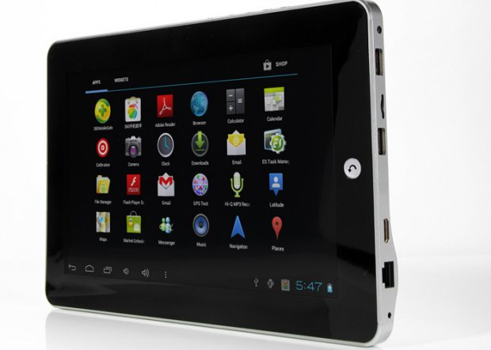

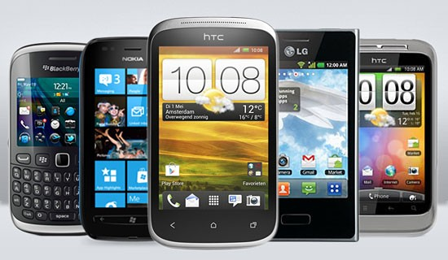


On-line baza podataka
Potrebno računalo, tablet ili smartphone i pristup internetu, ažurirani browser (Google Chrome ili Mozilla Firefox, Opera)

Slide 3
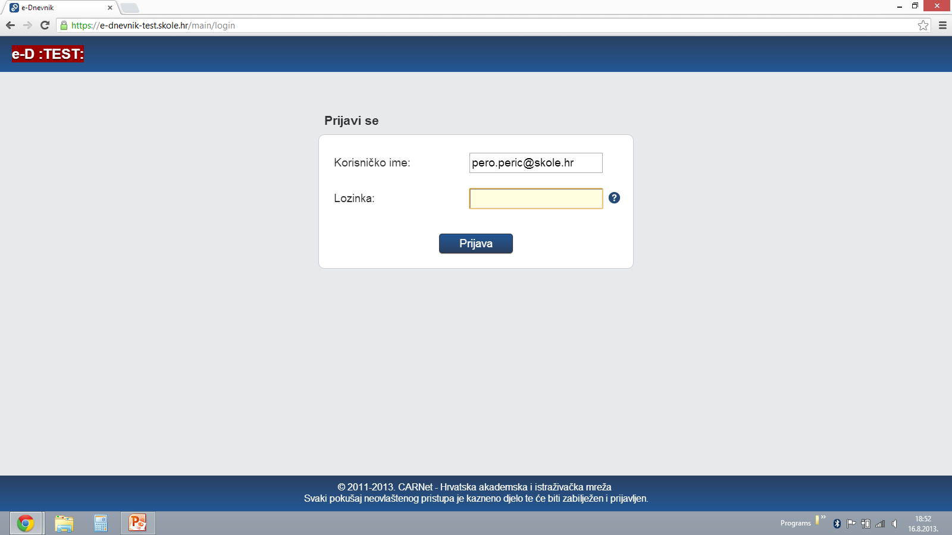
token
1234+generirani broj iz tokena
-U slučaju gubitka tokena javiti se adminu da se token odjavi iz sustava!
-Zabranjeno posuđivanje tokena.

Slide 4
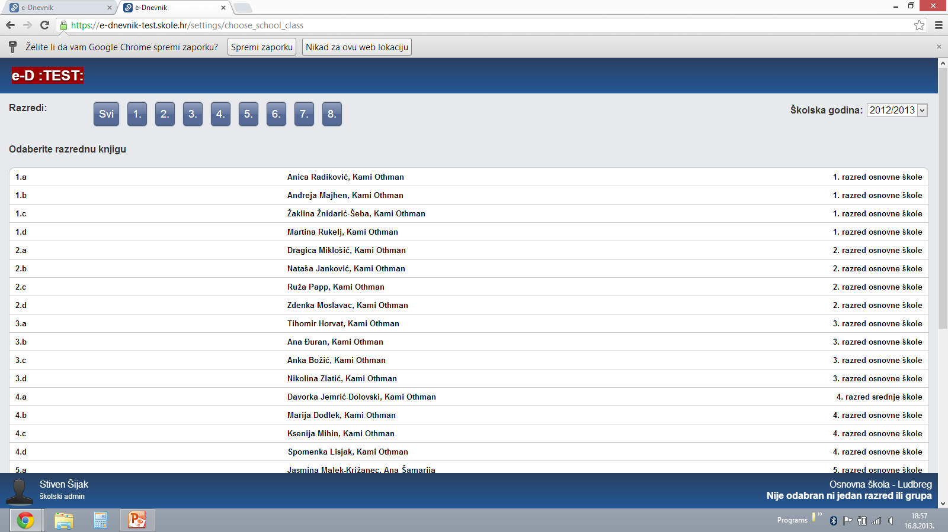
Odabir razredne knjige i škole(za one koji rade na 2 škole)
zeleno=razrednik naranđasto=zamjenik razrednika
Bijelo=predavač crveno=alarm(nešto nije upisano, izostanci…)

Slide 5
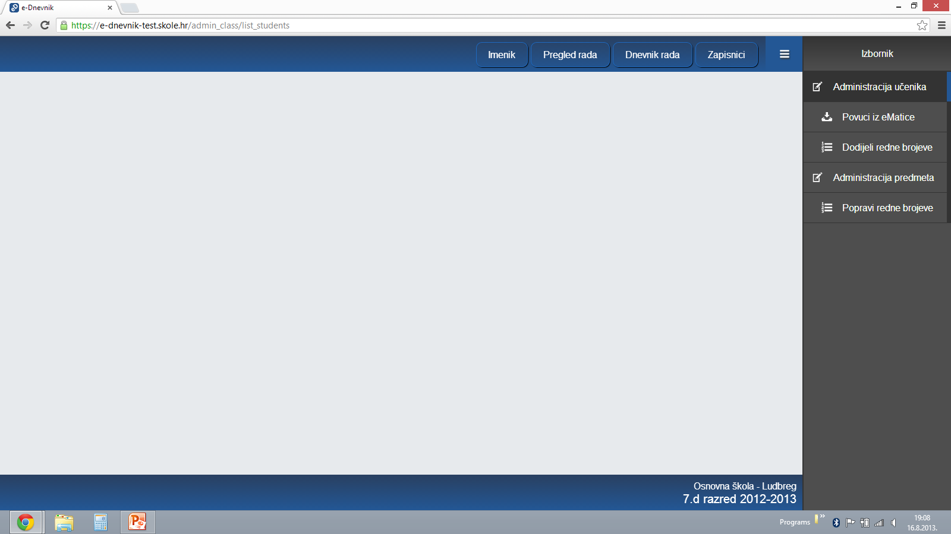
dodavanje učenika
Imenik, administracija učenika, povuci iz e-matice

Slide 6
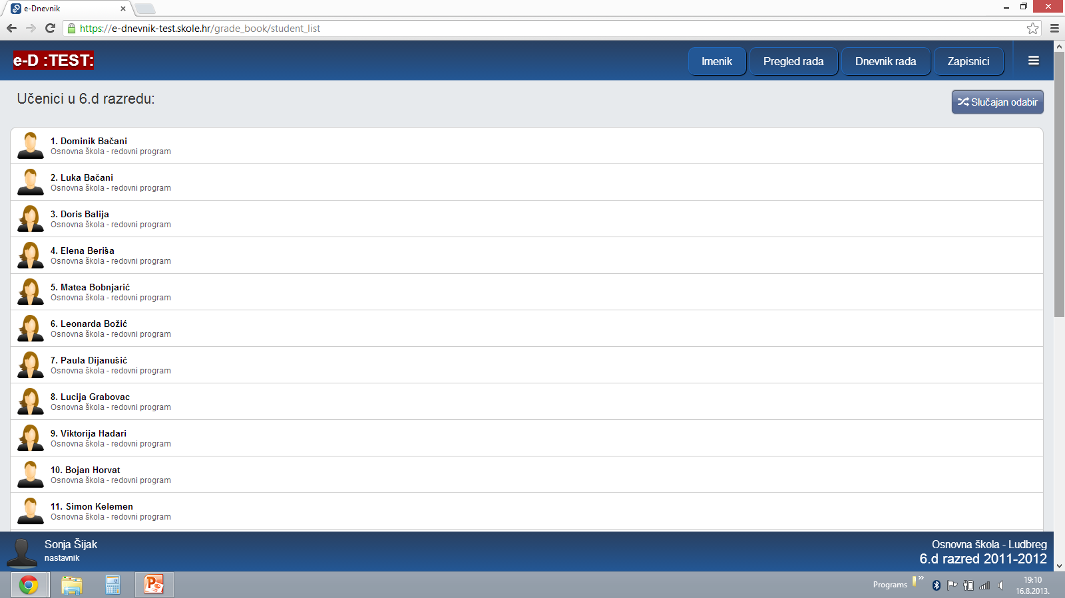
učenici, odabir, slučajni odabir

Slide 7
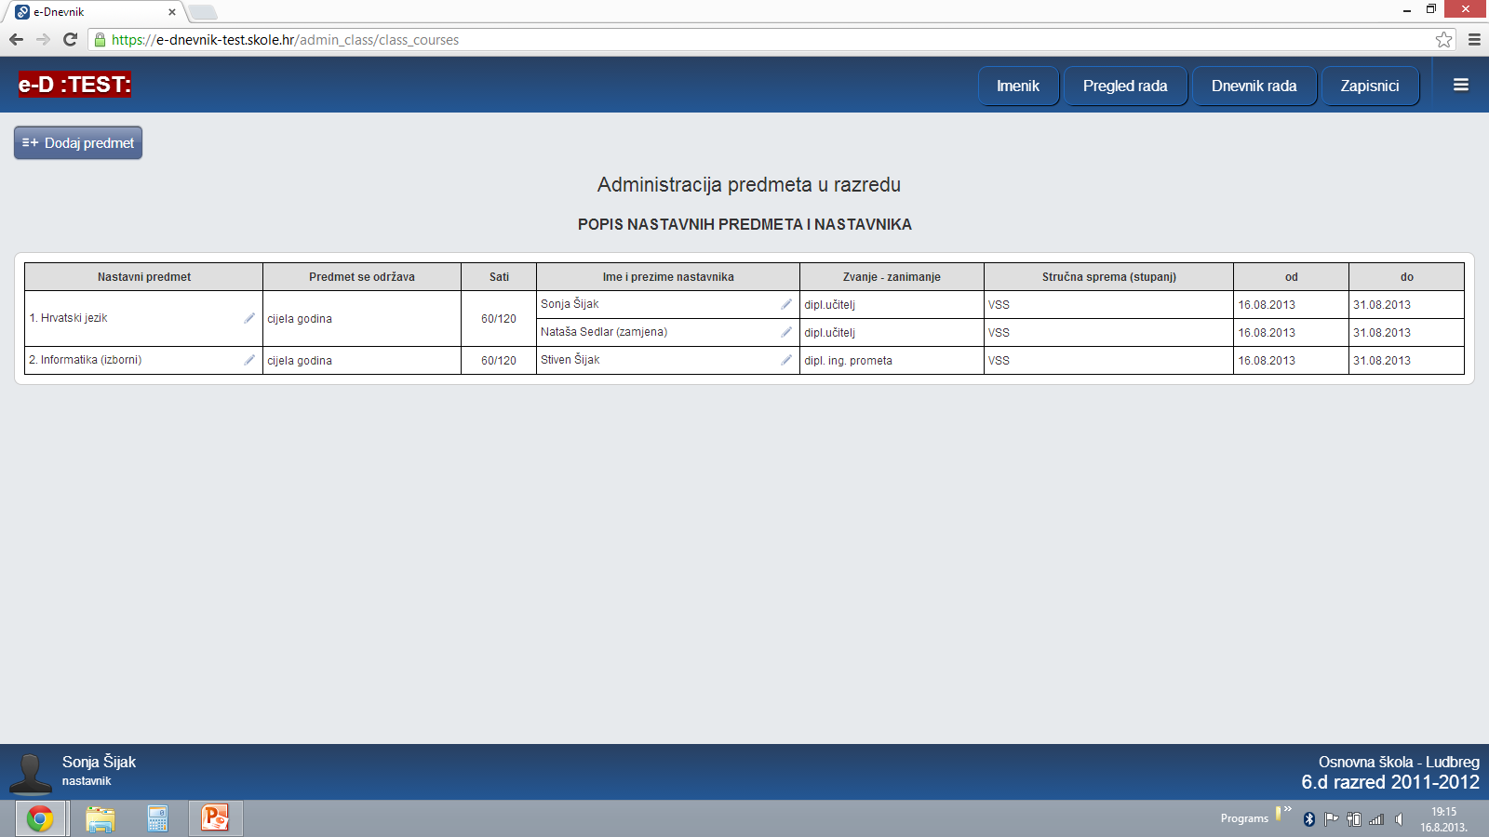
unos predmeta
Imenik, administracija predmeta, unos predmeta

Slide 8
povezivanje predmeta s učiteljima
Unesti predavače i zamjene: administracija predmeta, klikni na olovku pokraj predmeta

Slide 9
ukloniti višak predmeta učenicima
Učenik, administracija predmeta, ukloni predmet
(ukloniti višak izbornih predmeta ili dodati samo neki predmet pojedinim učenicima)

Slide 10
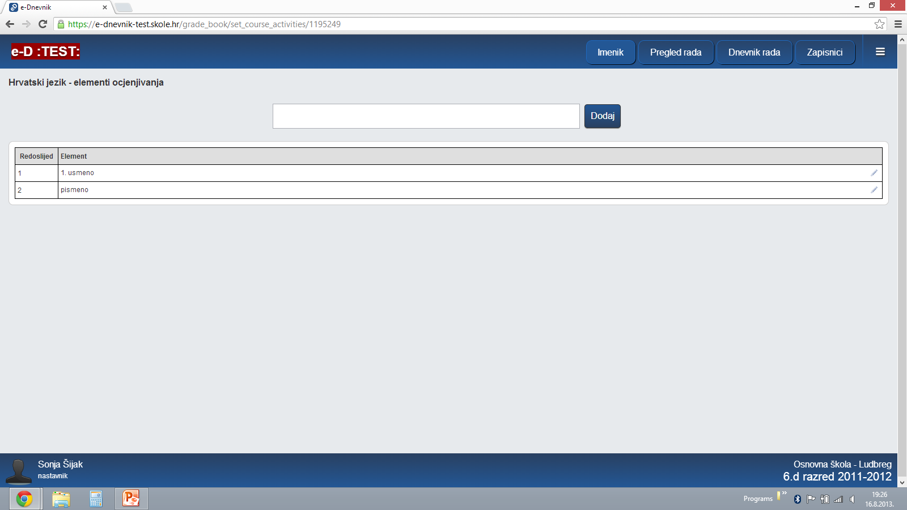
unos elemenata ocjenjivanja
Svaki predmetni učitelj dodaje svoje elemente ocjenjivanja (cijelom razredu): imenik, elementi ocjenjivanja, dodaj (usmeno, pismeno…)

Slide 11
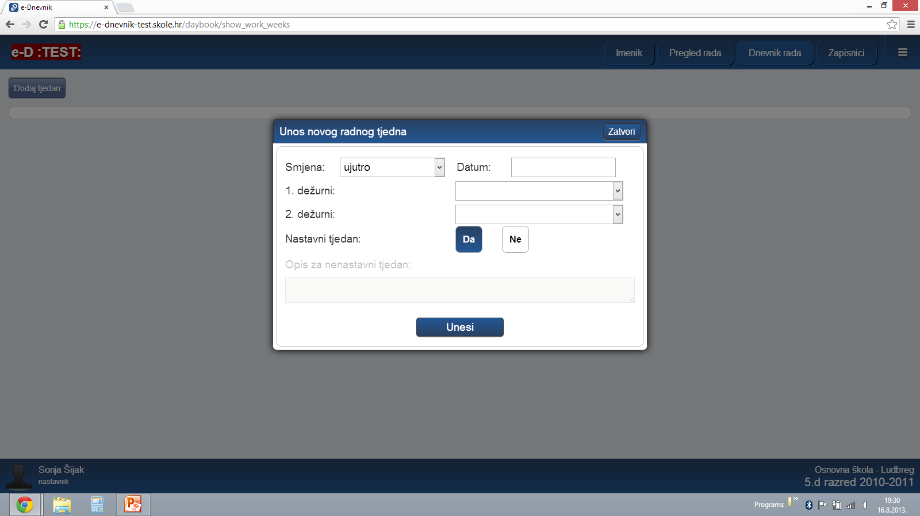
unos radnog tjedna
Dnevnik rada, radni tjedni, dodaj tjedan

Slide 12
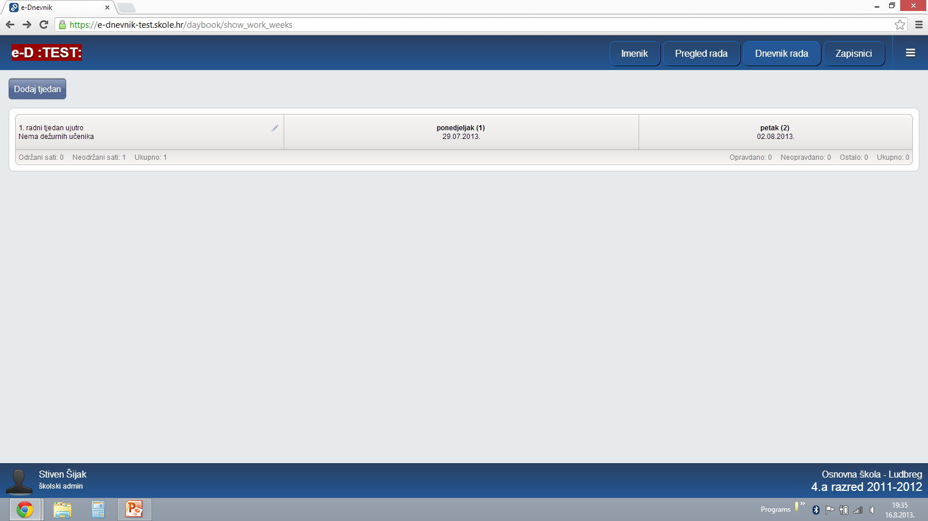
unos dana
Označi tjedan, dodaj radne dane
/aktualni tjedan=zeleno/
/aktualni radni dan=zeleno/

Slide 13
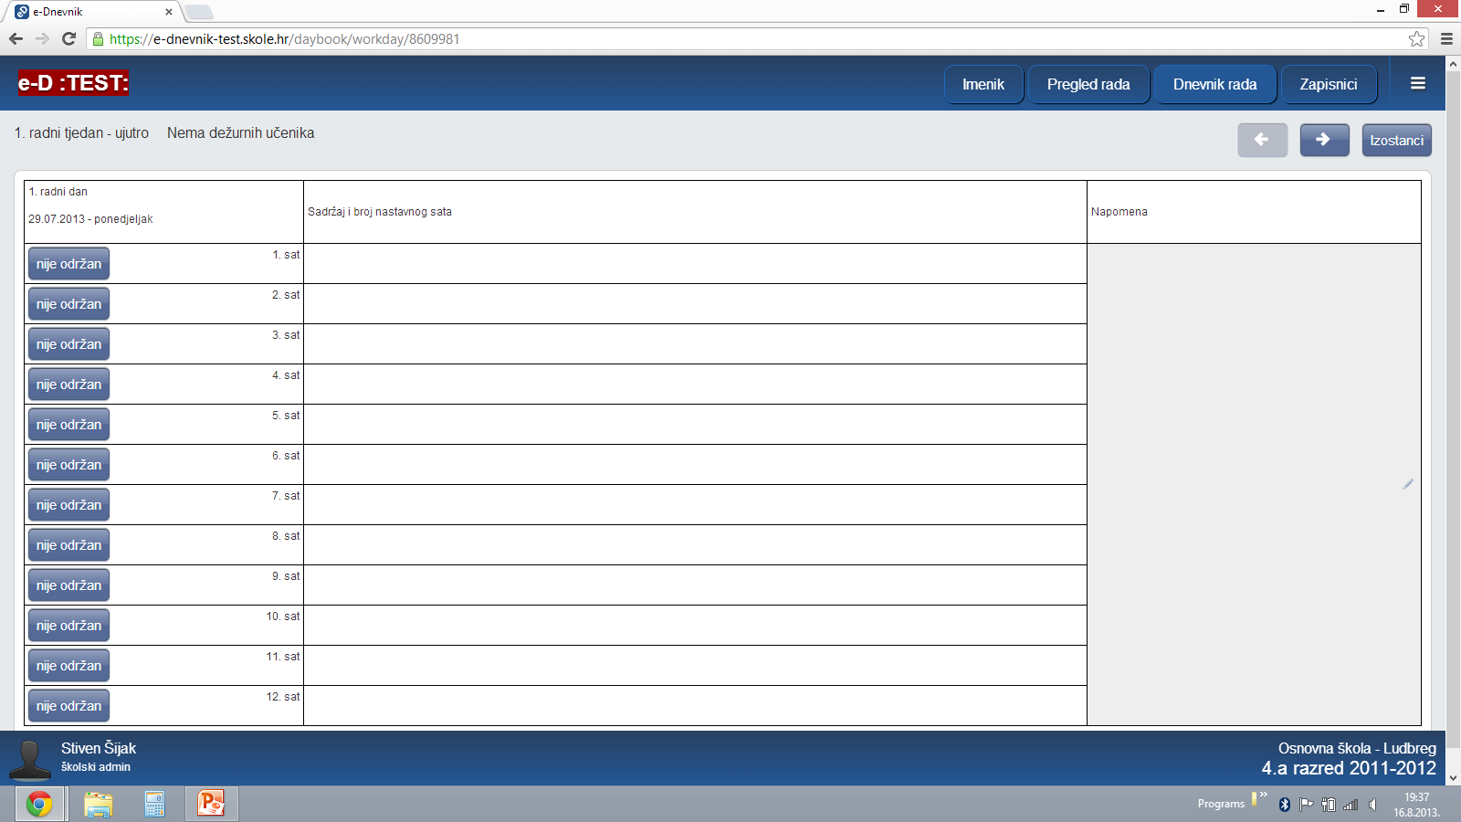
upis sata
-Moguće upisivanje dva učitelja (svaki po jednu grupu učenika)
-U napomene se upisuju hiperaktivni učenici i loši redari…
-Izostanci (crveni sat),samo za taj sat i unazad, ne unaprijed, razrednici opravdavaju, unose razlog izostanka, moguć izbor „ostalo”-kod npr. natjecanja…)
-Moguć upis sata unaprijed da se rastereti sustav i dobije na vremenu (do mjesec dana ok!)

Slide 14
ocjene
Imenik, unesi ocjene, ili grupni unos
Moguć i grupni unos bilješki
Moguć unos do 1 mjesec unatrag, unaprijed ne
U jednu rubriku mogu 2 ocjene
Vidi se upis i log datoteka
Zaključavanje sustava nakon 10 min., sve greške ispravljaju admini

Slide 15
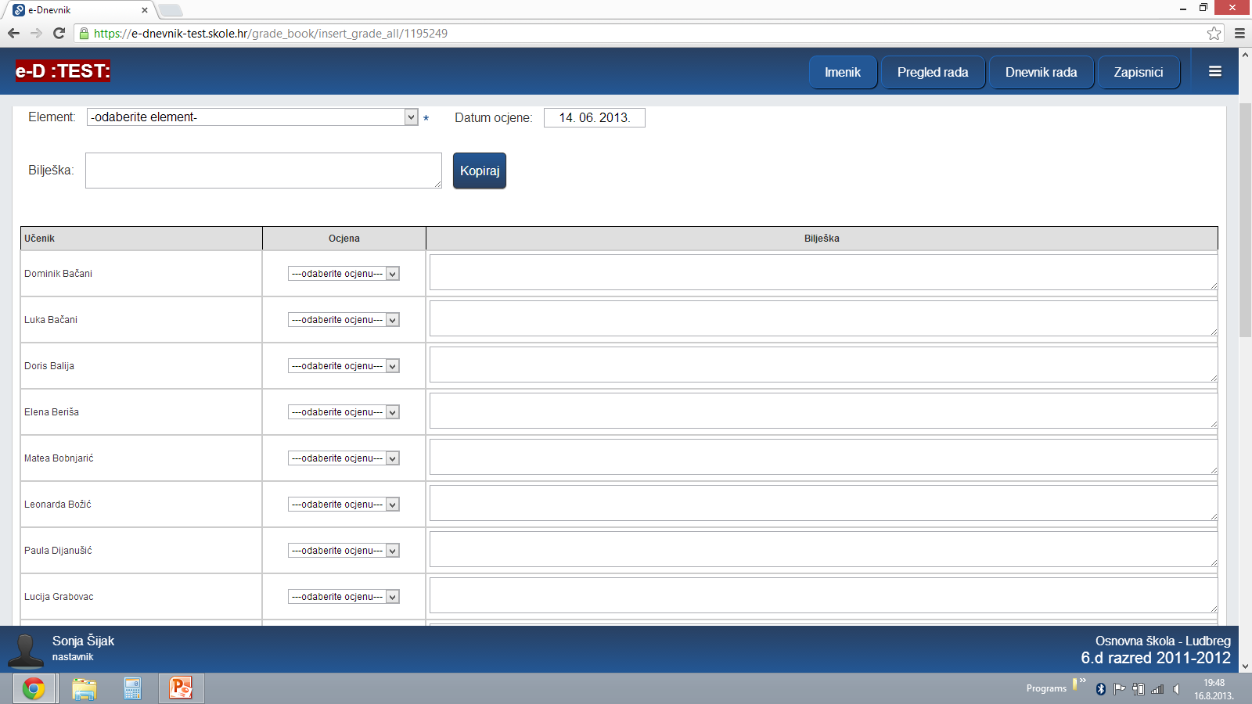
Ocjene, bilješke

Slide 16
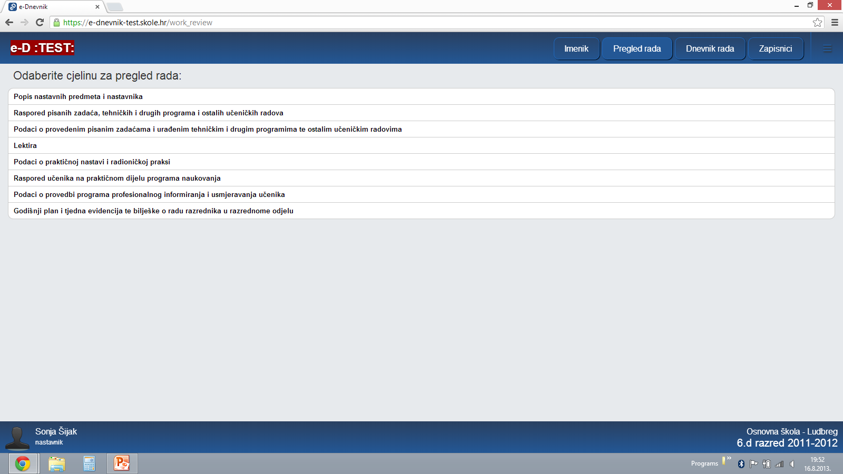
pregled rada
Raspored pisanja pismenih ispita (dogovor)
Lektira-upisuju se i seminarski radovi, plakati….

Slide 17
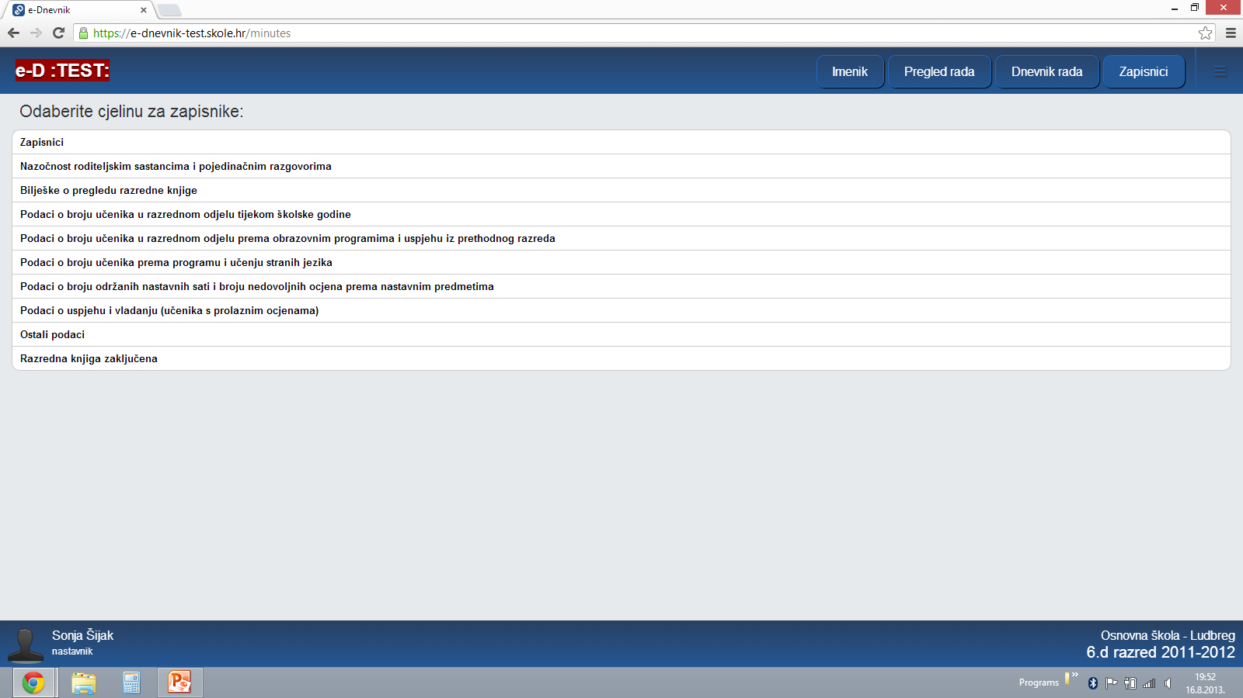
zapisnici
Važno: Ne zaključivati knjigu prije kraja 8. mjeseca
Razne analize i izvještaji za roditeljske

Slide 18
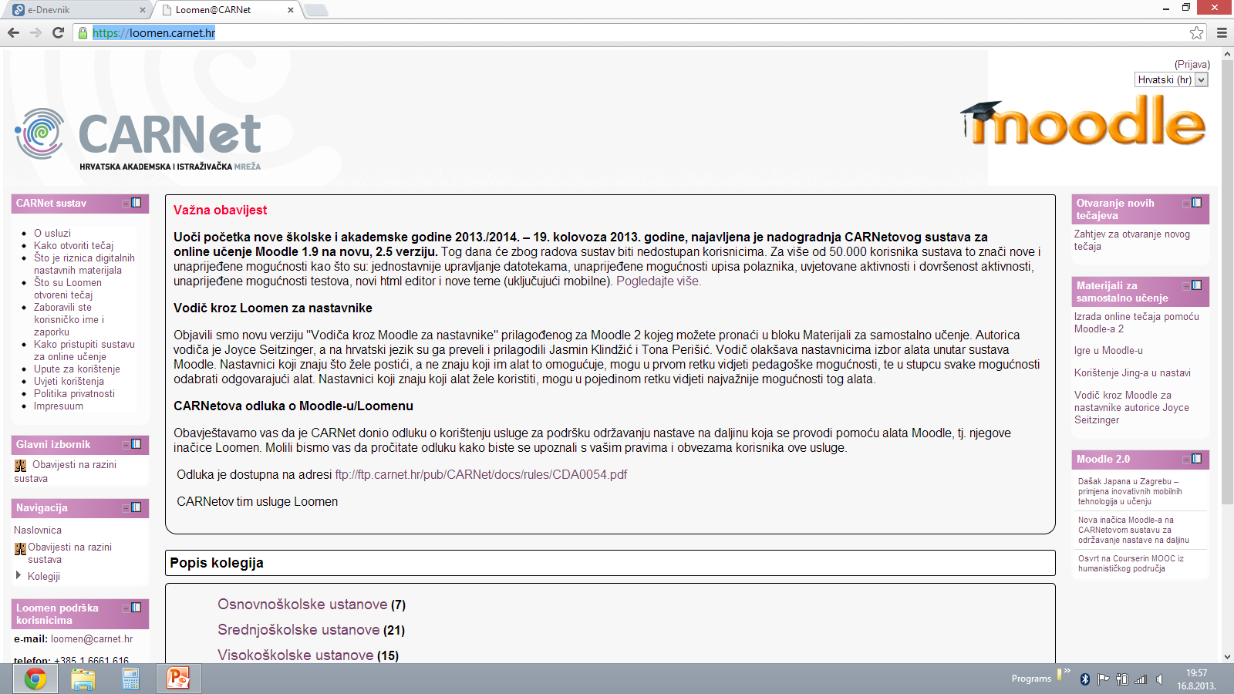
Važne stranice
https://e-dnevnik.skole.hr
https://e-dnevnik-test.skole.hr
https://loomen.carnet.hr/

